Slide 1
220901_박준현
Data Base

Slide 2
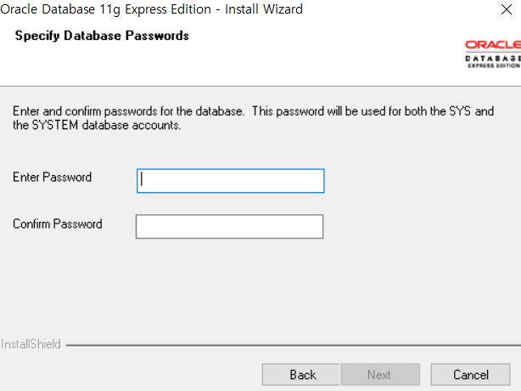
Oracle 11g 시작하기
https://www.oracle.com/database/technologies/xe-prior-release-downloads.html 위의 링크에 들어가서 자신의 OS에 맞는 오라클 11g를 다운받아 설치한다.
System 계정에 사용할 패스워드를 입력한다.

Slide 3
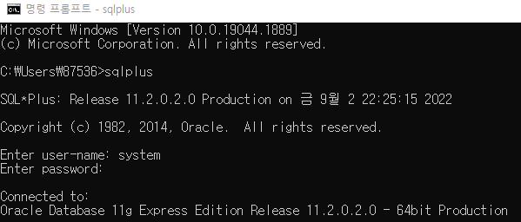

Oracle 11g 시작하기
CMD창에 들어가서 sqlplus를 입력하여 제대로 설치되었는지 확인한다.
기본으로 제공되는 HR계정의 LOCK을 해제하기 위해서, alter user HR identified by HR account unlock; 을 입력한다.

Slide 4
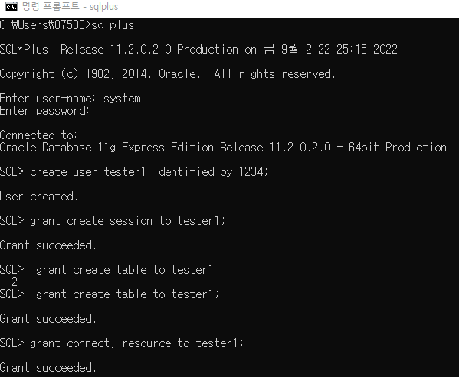
Oracle 11g 시작하기
사용자를 생성하기 위해서는 create user [유저명] identified by [비밀번호]를 입력한다.
권한을 부여하기 위해서는 grant [역할/권한] to [대상 사용자]를 입력한다.
tester1 / 1234인 사용자를 생성
tester1 사용자에 권한을 부여

Slide 5
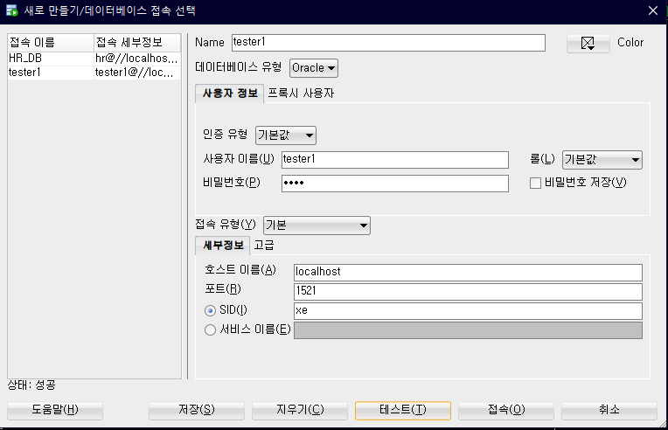
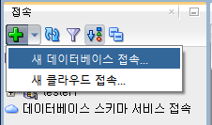
SQL Developer 시작하기
https://www.oracle.com/database/sqldeveloper/technologies/download/ 위의 주소에 들어가서 SQL Developer 를 다운받아 설치해준다.
좌측의 + 버튼을 눌러 새 데이터베이스 접속을 누르면 우측 창이 나타난다.
사용할 name을 입력하고, 생성한 사용자명과 비밀번호를 입력한다.
테스트버튼을 눌러 상태 : 성공이 나온 걸 확인하고 접속 버튼을 누르면 데이터베이스 접속이 완료된다.

Slide 6
테이블 생성하기
DROP TABLE EMP;
DROP TABLE DEPT;
DROP TABLE SALGRADE;
CREATE TABLE DEPT(
DEPTNO NUMBER(2) CONSTRAINT PK_DEPT PRIMARY KEY,
DNAME VARCHAR2(14),
LOC VARCHAR2(13) );
CREATE TABLE EMP(
EMPNO NUMBER(4) CONSTRAINT PK_EMP PRIMARY KEY,
ENAME VARCHAR2(10),
JOB VARCHAR2(9),
MGR NUMBER(4),
HIREDATE DATE,
SAL NUMBER(7,2),
COMM NUMBER(7,2),
DEPTNO NUMBER(2) CONSTRAINT FK_DEPTNO REFERENCES DEPT );
CREATE TABLE SALGRADE(
GRADE NUMBER,
LOSAL NUMBER,
HISAL NUMBER );
테이블을 생성하기 전에, drop table을 사용하여 각 테이블을 제거한다.
( SQL Developer에서는 대소문자 구분을 하지 않는다. )
VARCHAR2 데이터 타입
문자 데이터를 저장하기 위한 데이터 타입, 가변적인 길이의 문자열을 저장
NUMBER 데이터 타입
수치 데이터를 저장하기 위한 데이터 타입
create table을 사용하여 DEPT, EMP, SALGRADE 라는 테이블을 생성한다.
( ) 안에는 칼럼명과 데이터 타입들을 지정한다.

Slide 7
테이블 생성하기
INSERT INTO DEPT VALUES(10, '경리부', '서울');
INSERT INTO DEPT VALUES(20, '인사부', '인천');
INSERT INTO DEPT VALUES(30, '영업부', '용인');
INSERT INTO DEPT VALUES(40, '전산부', '수원’);
INSERT INTO EMP VALUES(1001, '김사랑', '사원', 1013, to_date('2007-03-01','yyyy-mm-dd'), 300, NULL, 20);
INSERT INTO EMP VALUES(1002, '한예슬', '대리', 1005, to_date('2007-04-02','yyyy-mm-dd'), 250, 80, 30);
...중략...
INSERT INTO EMP VALUES(1013, '박중훈', '부장', 1003, to_date('2002-10-09','yyyy-mm-dd'), 560, NULL, 20);
INSERT INTO EMP VALUES(1014, '조인성', '사원', 1006, to_date('2007-11-09','yyyy-mm-dd'), 250, NULL, 10);
INSERT INTO SALGRADE VALUES (1, 700,1200);
INSERT INTO SALGRADE VALUES (2, 1201,1400);
INSERT INTO SALGRADE VALUES (3, 1401,2000);
INSERT INTO SALGRADE VALUES (4, 2001,3000);
INSERT INTO SALGRADE VALUES (5, 3001,9999);
COMMIT;
INSERT INTO 테이블명 VALUES( )를 사용하여 각 테이블의 각 칼럼에 값을 입력한다.
( )안에는 생성한 칼럼 순서대로 값을 입력한다.
반드시 COMMIT을 입력하여 작성을 완료한다.

Slide 8
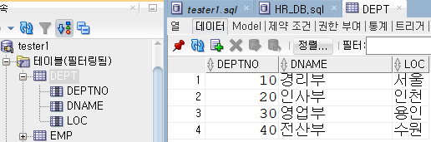
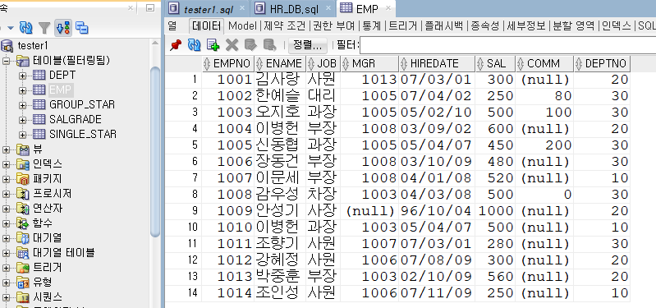
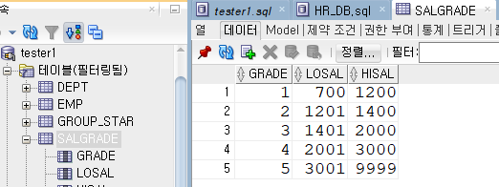
테이블 생성하기
생성된 DEPT 테이블
생성된 EMP 테이블
생성된 SALGRADE 테이블

Slide 9
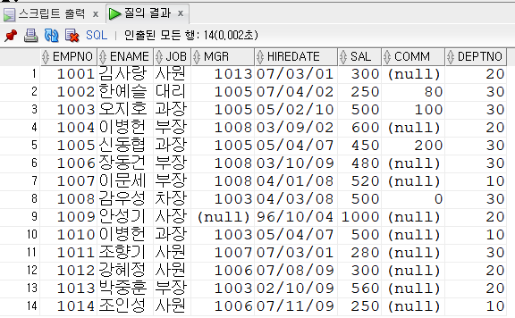
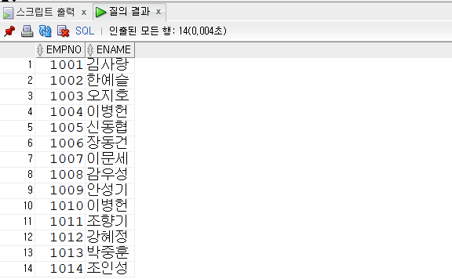
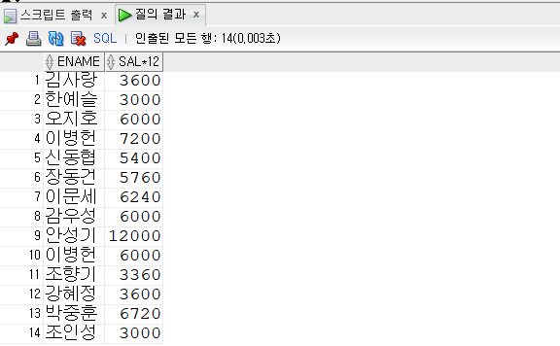
각종 명령어
SELECT문
데이터베이스로부터 데이터를 검색하는 기능
SELECT 검색대상 FROM 테이블명
ex) 사원테이블 조회하기
SELECT * FROM emp;
ex) 사원테이블에서 empno, ename 조회하기
SELECT empno, ename FROM emp;
ex) 사원테이블에서 연봉 구하기
SELECT ename, sal*12 FROM emp;

Slide 10
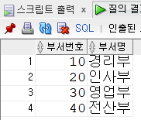
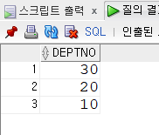
각종 명령어
AS로 별칭 부여
검색대상을 구분하기 위하여 칼럼에 별칭을 부여
SELECT 검색대상 AS 별칭, 검색대상 “별칭” FROM 테이블명
AS는 생략이 가능하고, “ ”을 사용하여 별칭을 지정할 수도 있다.
ex) 별칭을 지정해서 조회하기
SELECT deptno as 부서번호, dname "부서명" FROM dept;
deptno칼럼은 부서번호로, dname칼럼은 부서명으로 별칭부여
DISTINCT
중복되지 않는 칼럼 값을 검색
SELECT DISTINCT 칼럼명, 칼럼명 FROM 테이블명
DISTINCT 뒤의 하나의 칼럼만 중복 값을 제외하고 검색한다.
ex) EMP테이블에서 중복되는 부서번호를 제외하고 출력하기
SELECT DISTINCT DEPTNO FROM EMP;
중복되는 부서번호는 제외되고 하나씩만 조회

Slide 11
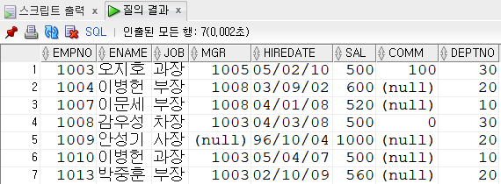
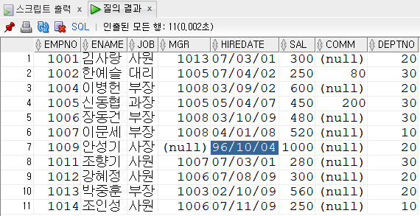

각종 명령어
WHERE
테이블에서 조건이 참인 행만 검색하는 기능
SELECT 검색대상 FROM 테이블명 WHERE 조건식
※ 비교연산자 <>, !=, ^= 은 모두 “같지 않다”를 의미 ※
ex) EMP테이블에서 급여가 500이사인 사람 조회하기
SELECT * FROM EMP WHERE SAL >= 500;
ex) 급여가 500이 아닌 사람 조회하기
SELECT * FROM EMP WHERE SAL <> 500;
SELECT * FROM EMP WHERE SAL ^= 500;
SELECT * FROM EMP WHERE SAL != 500;
ex) 이문세인 사람만 조회하기
SELECT * FROM EMP WHERE ename = '이문세';

Slide 12

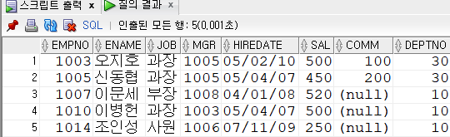
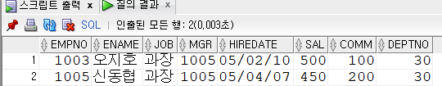
각종 명령어
논리 연산자
논리연산자는 여러 개의 조건을 조합할 때 사용
AND, OR, NOT 연산자가 있다.
SELECT 검색대상 FROM 테이블명 WHERE 조건 AND 조건
ex) 10번 부서이고, 직급이 과장인 사람 조회하기
SELECT * FROM EMP WHERE DEPTNO = 10 AND job = '과장’;
ex) 10번 부서이거나, 직급이 과장인 사람 조회하기
SELECT * FROM EMP WHERE DEPTNO = 10 OR job = '과장’;
ex) 10번 부서가 아니고, 직급이 과장인 사람 조회하기
SELECT * FROM EMP WHERE NOT DEPTNO = 10 AND job = '과장’;

Slide 13
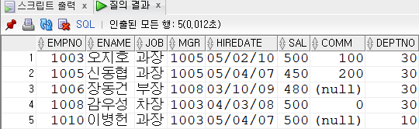
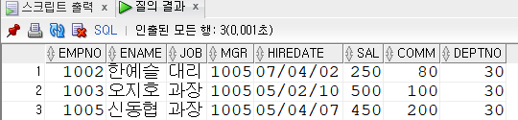
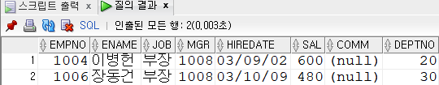
각종 명령어
범위 연산자
BETWEEN A AND B : 두 값의 범위에 포함되는 값
IN (A, B, C) : A이거나, B이거나, C인 값
ex) 급여가 400~500인 사원 출력하기
SELECT * FROM EMP where sal between 400 and 500;
ex) 커미션이 80이거나 100이거나 200인 사원 조회하기
SELECT * FROM EMP where comm in(80, 100, 200);
ex) 2003년에 입사한 직원을 조회하기
select * from emp where hiredate
between to_date('2003/01/01','yyyy/mm/dd’) and to_date('2003/12/31','yyyy/mm/dd');
※ to_date로 문자열을 날짜 데이터로 변경 ※

Slide 14

감사합니다.

